Slide 1
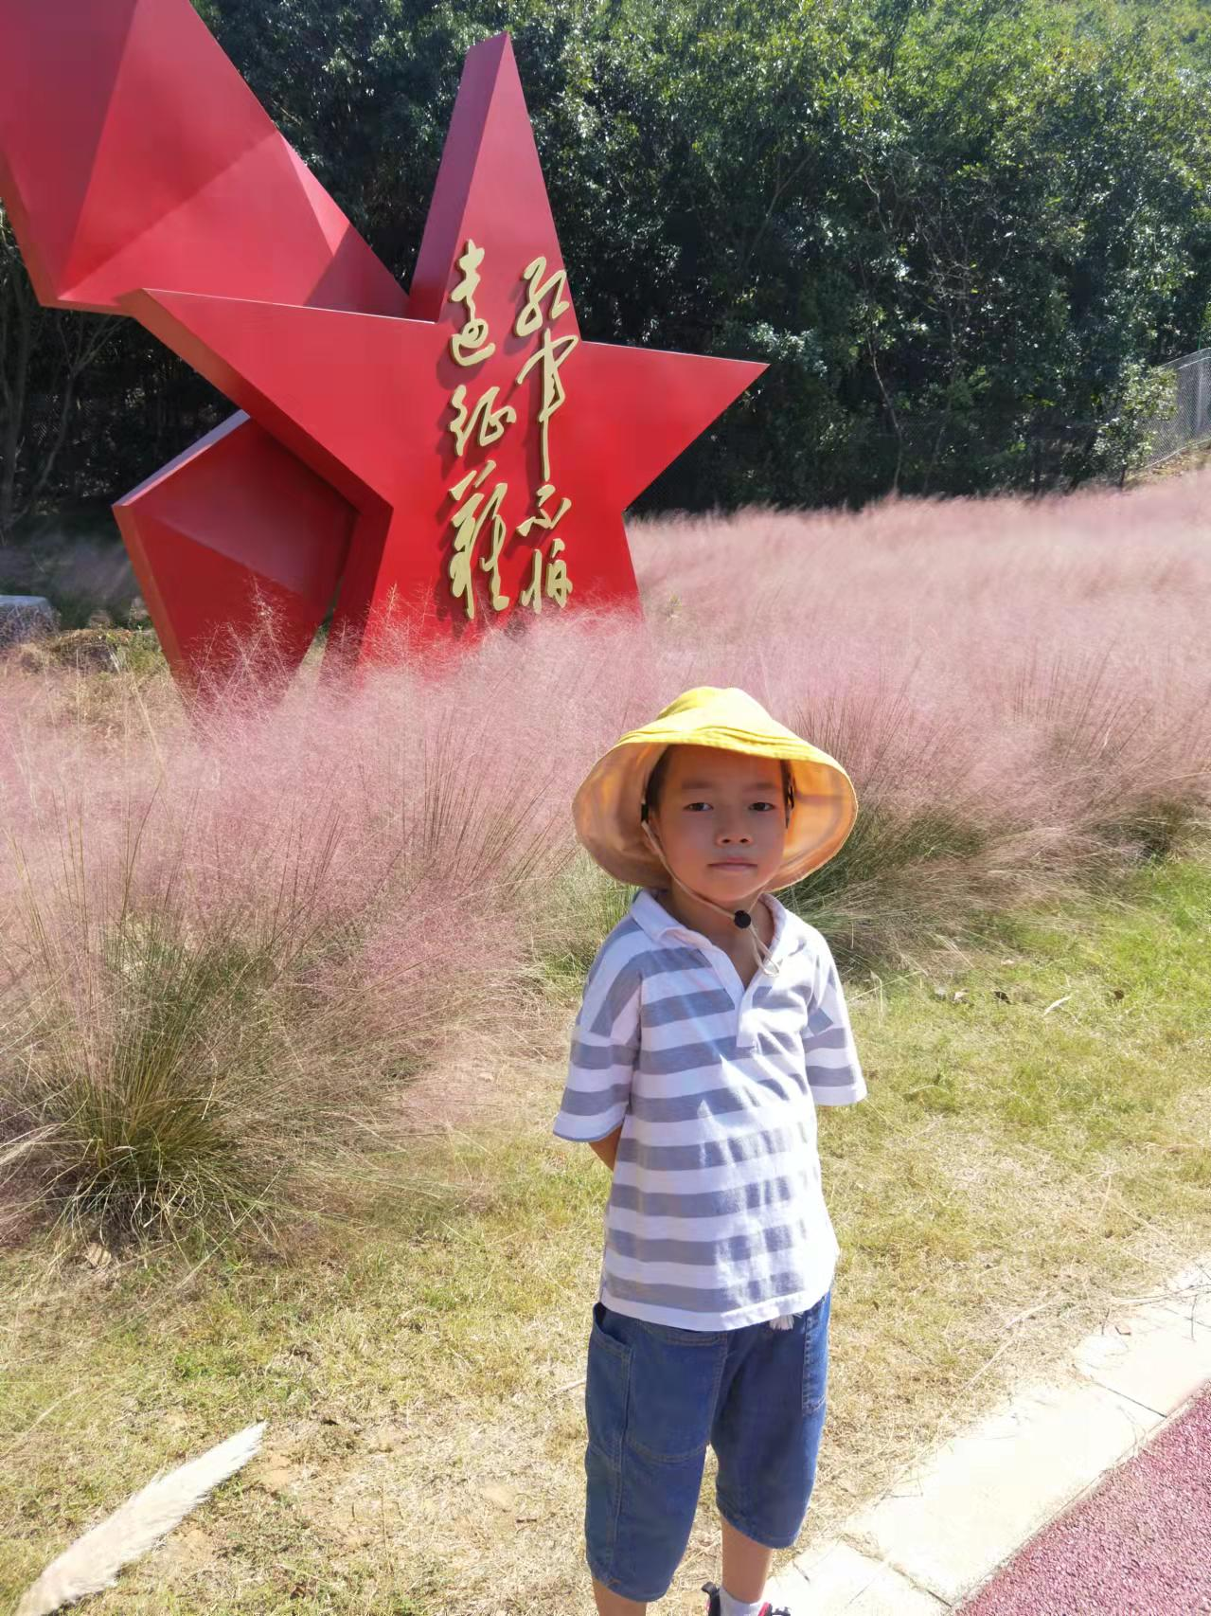
升 旗 手
我是二（2）班的丁子怿，是一名文静、懂礼貌的男孩。
“书山有路勤为径，学海无涯苦作舟”，使我明白学习需要勤奋努力，一步一步的脚踏实地。在生活中，也应该用积极、端正的态度去对待每一件事情。
我热爱围棋、运动、旅游和阅读，这些都能让我感到很快乐。
热爱祖国，热爱学习，热爱生活，热爱每一天！

